Slide 1



Slide 2


Slide 3


Nói và đáp lời đề nghị,
lời đồng ý

Slide 4

Nói lời đề nghị
01

Slide 5

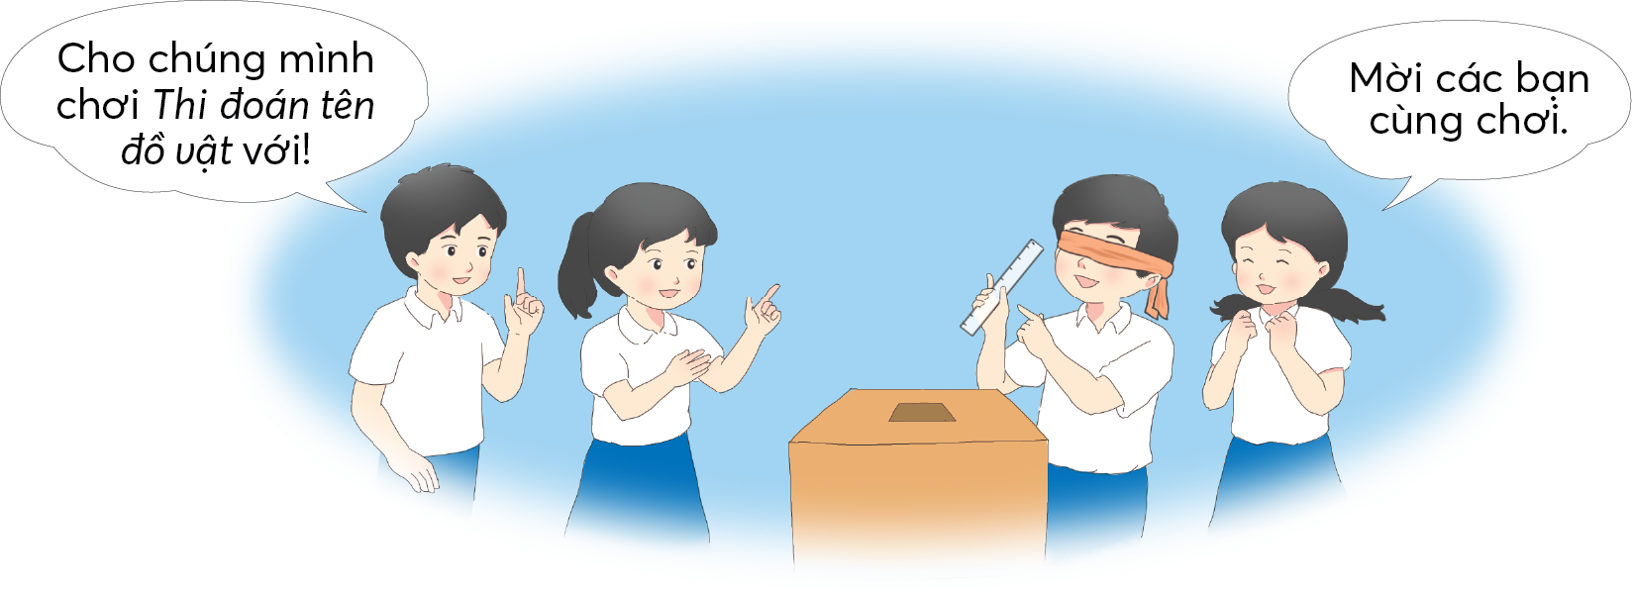
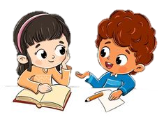



Đọc lời của các nhân vật trong tranh.

Slide 6

Nói và đáp lời đồng ý
02

Slide 7
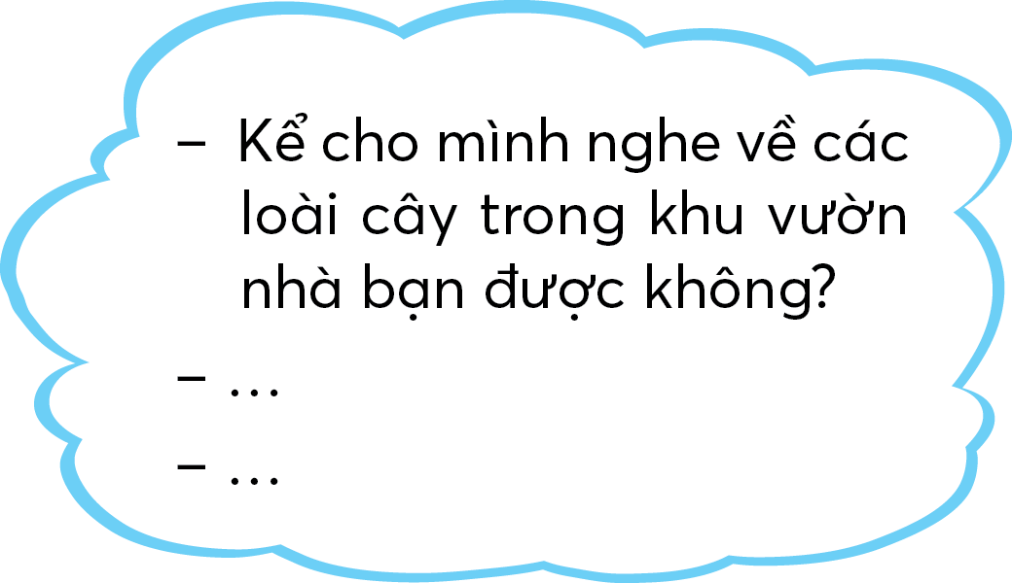
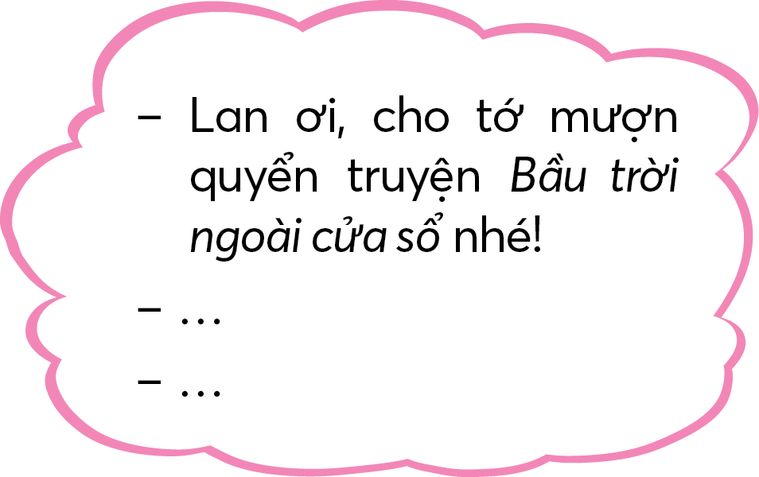

Cùng bạn đóng vai, nói và đáp lời đồng ý phù hợp với mỗi tình huống:

Slide 8

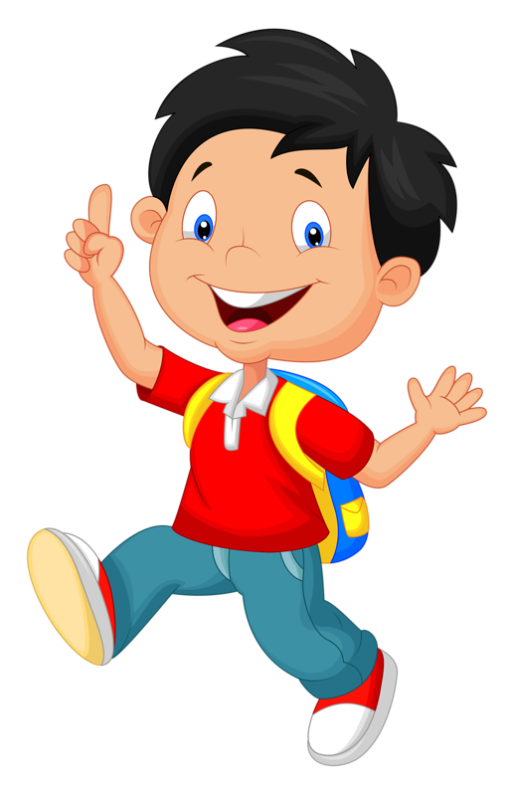


Slide 9




